Slide 1
Project
2025
Job-A-Yo
2025 BIGDATA UI
PRESENTED BY
이수현 이인호 임새롬

Slide 2
INTRODUCTION
PROJECT DEFINITION & GOALS
Table
of Contents
SYSTEM DESIGN & DEVELOPMENT
KEY IMPLEMENTATIONS
&
DEMONSTRATION
CONCLUSION
Notes:
소개에서는 팀원 및 역할, 프로젝트 개요
주제 선정 및 목표에서는 선정 배경 및 문제정의, 프로젝트 목표 및 주요 기능, 대상 사용자
시스템 설계 및 개발에서는 사용기술 스택 및 개발환경, 시스템 아키텍처 개요, 데이터베이스 설계
주요 기능 구현에서는 기본기능, 핵심기능, 기술적 어려움 및 해결방안
시연에서는 라이브 시연, 결과나 성과
결론 및 향후 계획에서는 요약과 배운점 또는 향후 발전 계획

Slide 3



Introduction
01
LEE SUHYEON
LIM SAEROM
EXECUTIVE DIRECTOR
LEE INHO
ARTIST LIAISON
EXHIBITION MANAGER

Slide 4
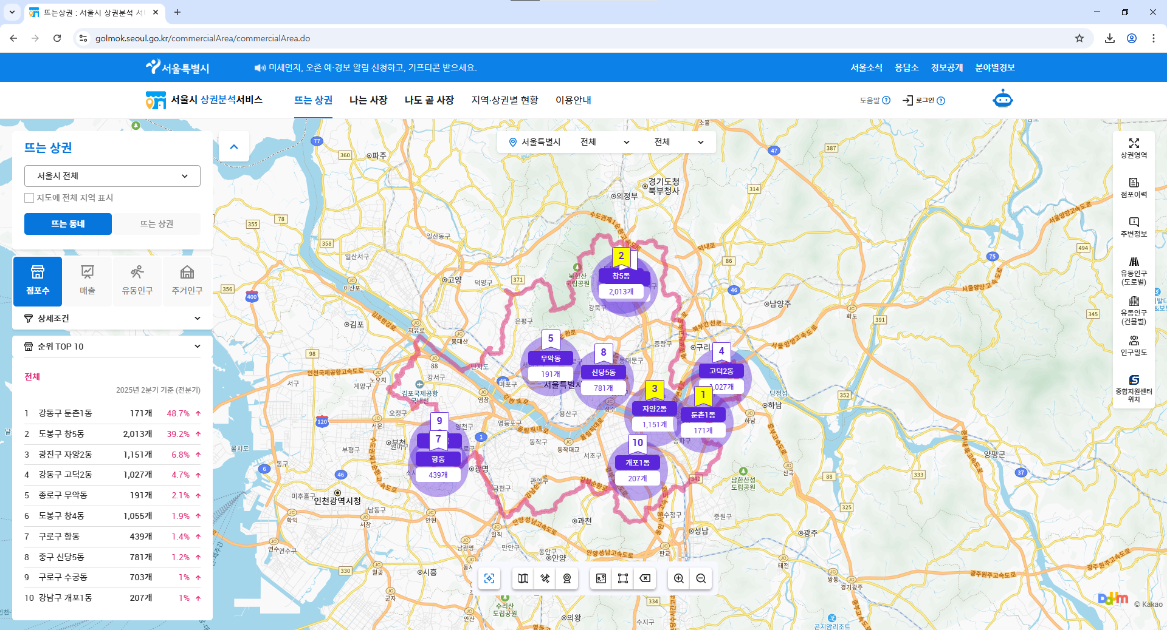
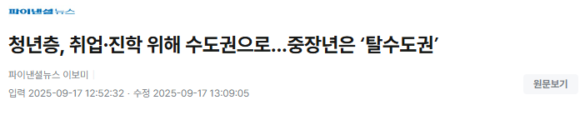
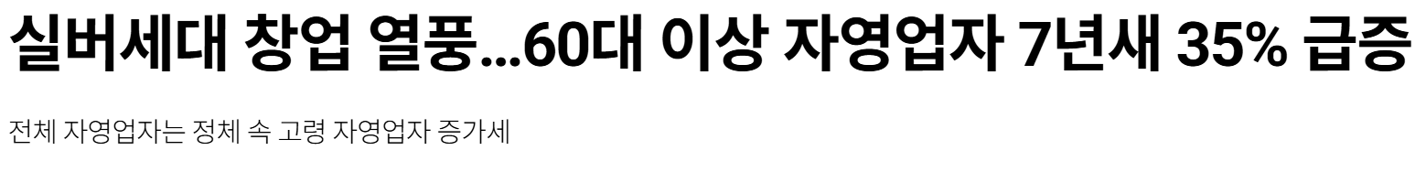
Introduction
02
Team Memebers/Roles( 팀원 및 역할)
Project Overview(프로젝트 개요) – 간단하게 요약
청년층의 유출 + 중장년층의 유입
유출은 막으면서 유입을 견고히 하기 위해서는?
→ 창업이라는 방안을 도입
(∵창업을 통해 청년층에게는 비수도권지역 의 일자리 창출과 더불어 중장년층에게는 실패리스크가 높은 사업에 대해 상황 분석과 함께 정보를 제공해 줄 수 있기 때문)

Slide 5
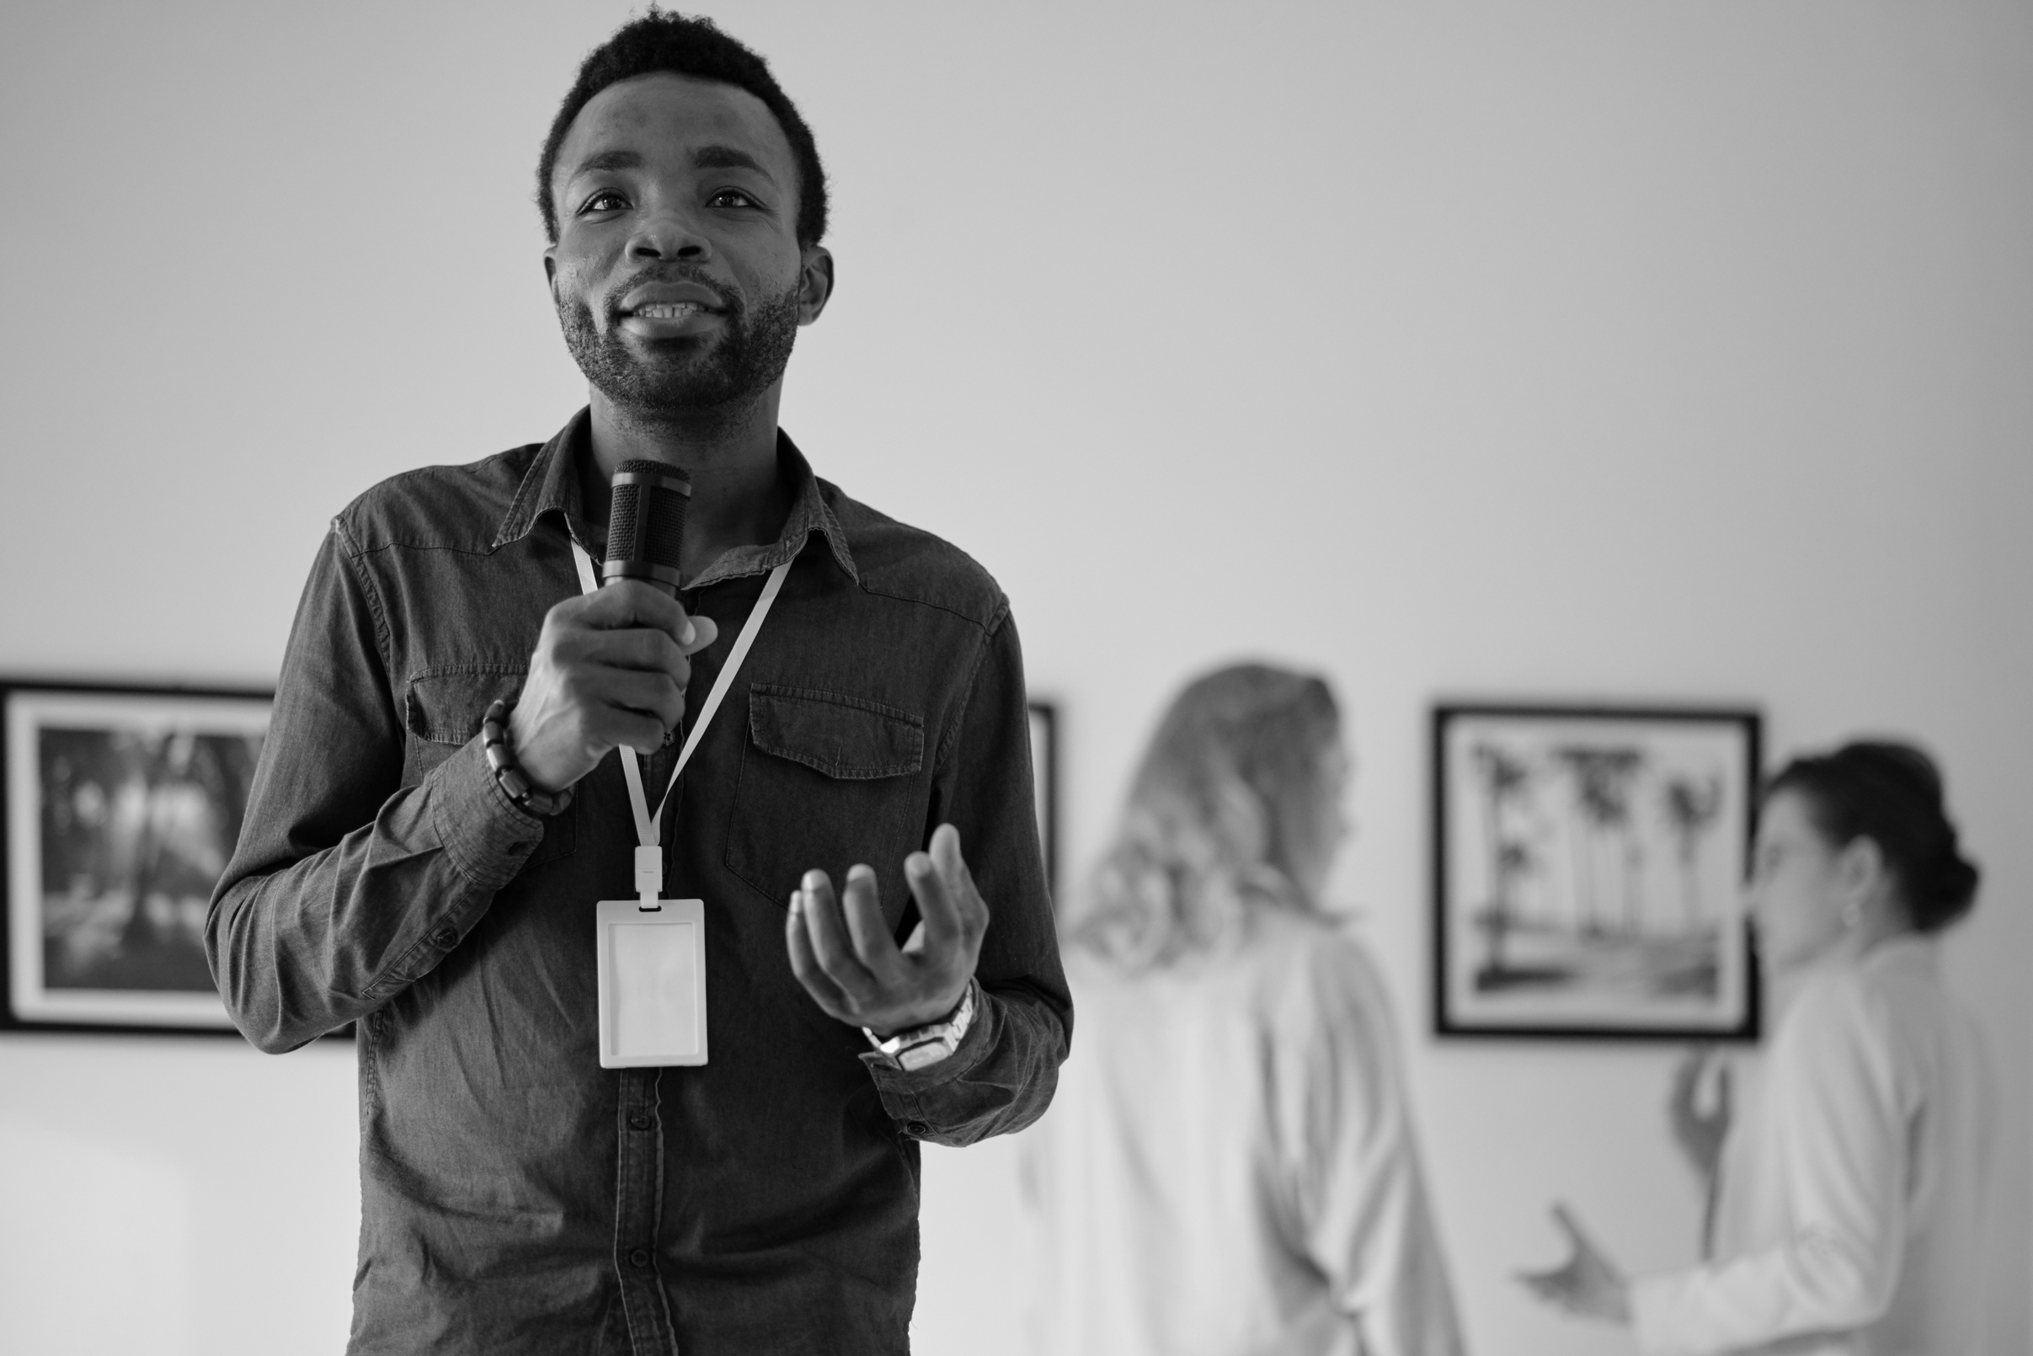
PROJECT
DEFINITION
02
Motivation & Problem Statement(선정배경 및 문제 정의)
Project Goals & Features 프로젝트 목표 및 주요 기능
Target Users(대상사용자)

Slide 6
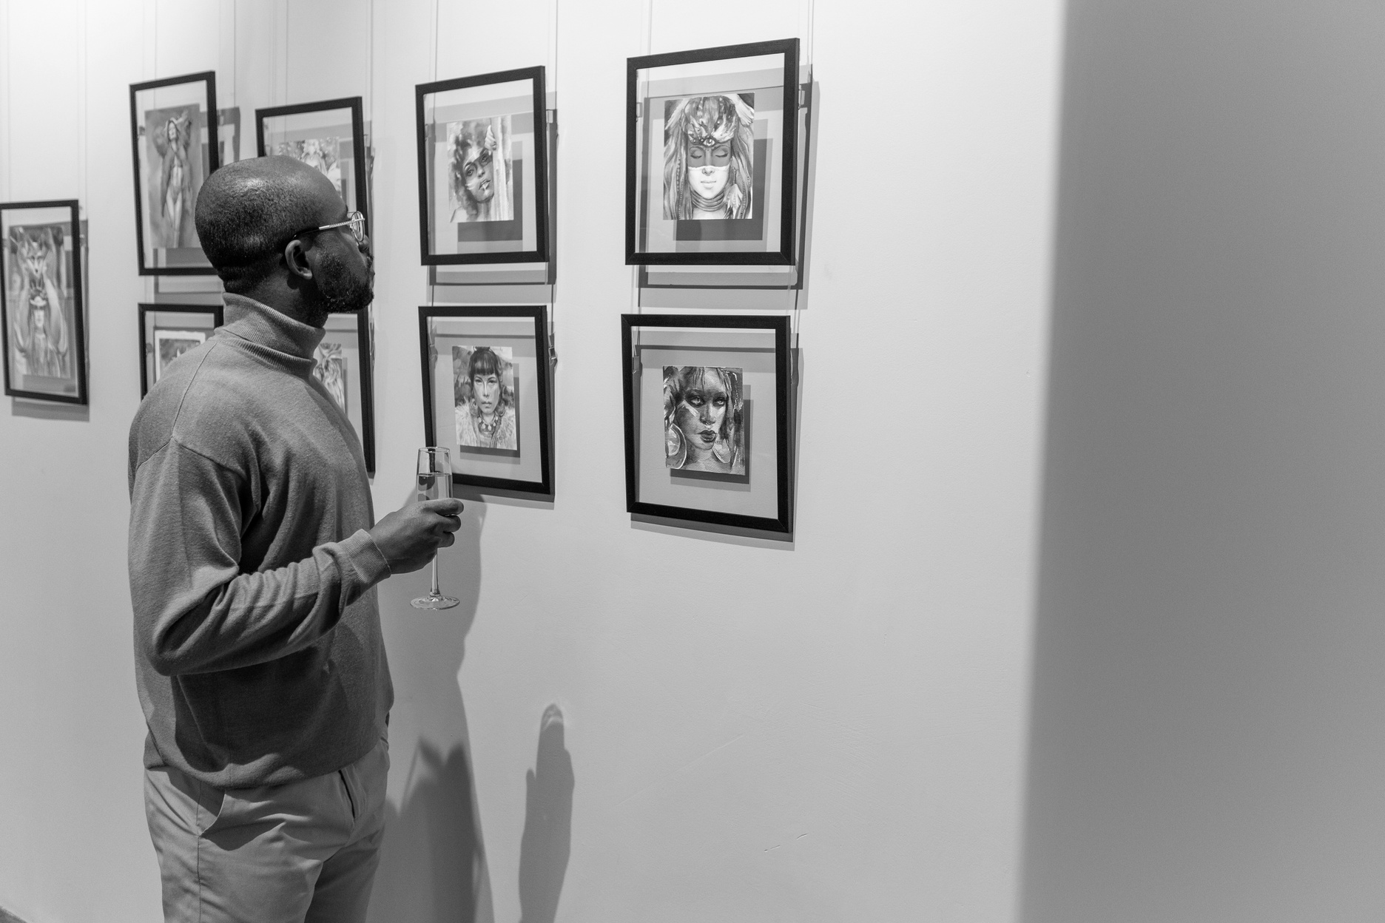
Event Activities
04
3 APRIL 2026
DAY 1
OPENING AND SHOWCASE THE ARTWORK FROM THE ARTISTS
4 APRIL 2026
DAY 2
ART AND PAINTING WORKSHOP
5 APRIL 2026
DAY 3
ART AUCTION AND CLOSING

Slide 7
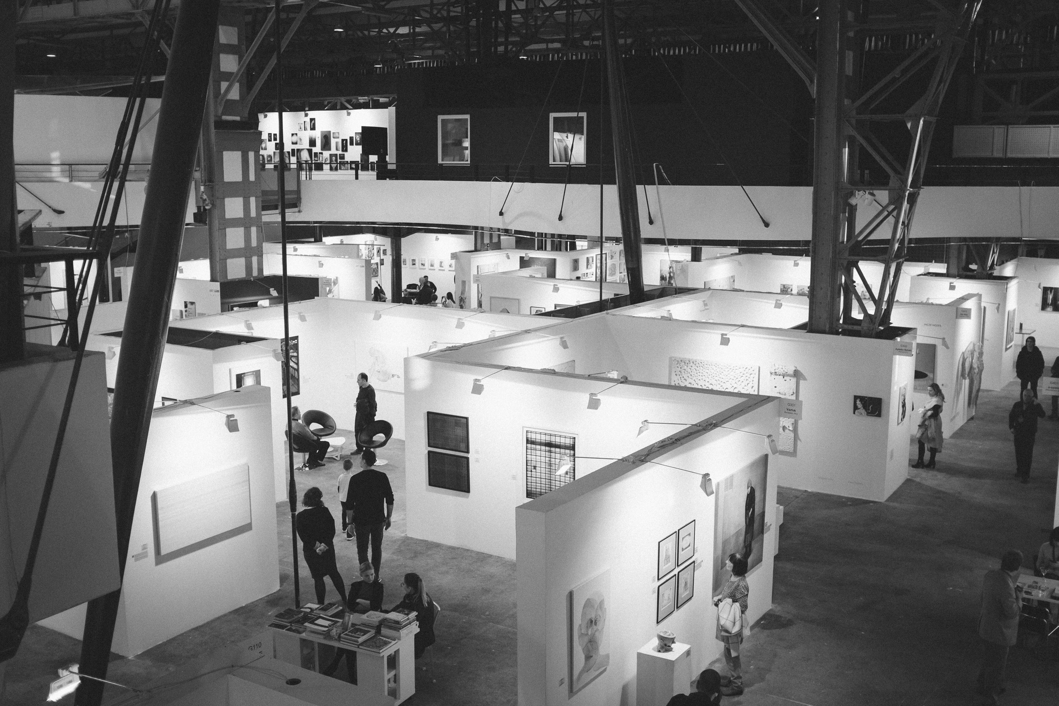
Event Venue
05
Hanover and Tyke Building will be the location for this year’s event.
Considering the large capacity and strategic location near the city center, we believe this building is the best venue for our event activities.
Hanover and Tyke Art Gallery
123 ANYWHERE ST., ANY CITY

Slide 8
Project Timeline
07
FIRST WEEK
THIRD WEEK
Survey and book
the venue
Sell the event ticket
SECOND WEEK
FOURTH WEEK
Design and print the event promotion kit
Get ready for the event

Slide 9


Let’s Make an Ama﻿zing Event Together!
2025
@reallygreatsite
www.reallygreatsite.com

